Slide 1
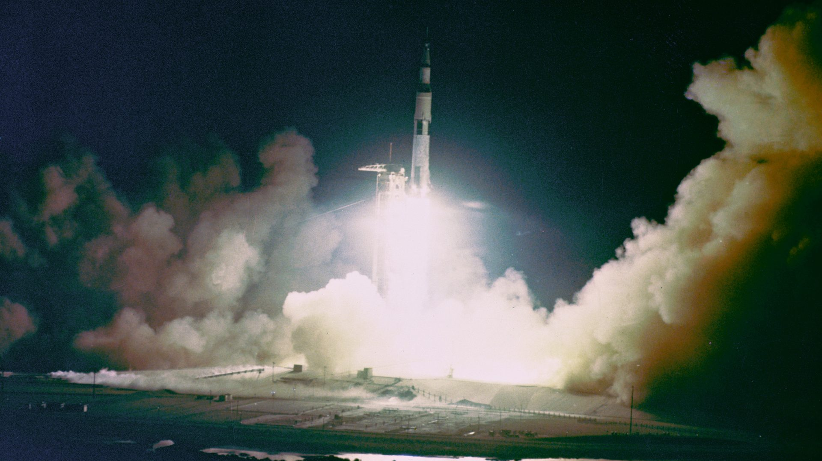
1968 — 1972
阿波罗 人类离开 地球的四年
1,459 天
本卷推算 · 1968.12.21 → 1972.12.19
阿波罗17号 · 土星五号夜间发射 1972.12.07 / NASA
Notes:
先让这张照片自己待一会儿。这是一九七二年十二月七日凌晨的肯尼迪航天中心，土星五号点火，火光把发射场和云层照亮，倒影落在水面上——载人土星五号唯一一次夜间发射。我把它放在封面，是因为它其实是最后一次离开。这一卷讲的是一段有确切起点和终点的故事：一九六八年十二月二十一日阿波罗八号发射，一九七二年十二月十九日阿波罗十七号溅落，中间一共一千四百五十九天。这个天数不是哪份资料写的，是本卷从这两个日期算出来的，所以旁边标了"本卷推算"。四年不到，人类九次抵达月球、六次落上去、十二个人走过月面，然后再没有回去。我们从头开始。

Slide 2
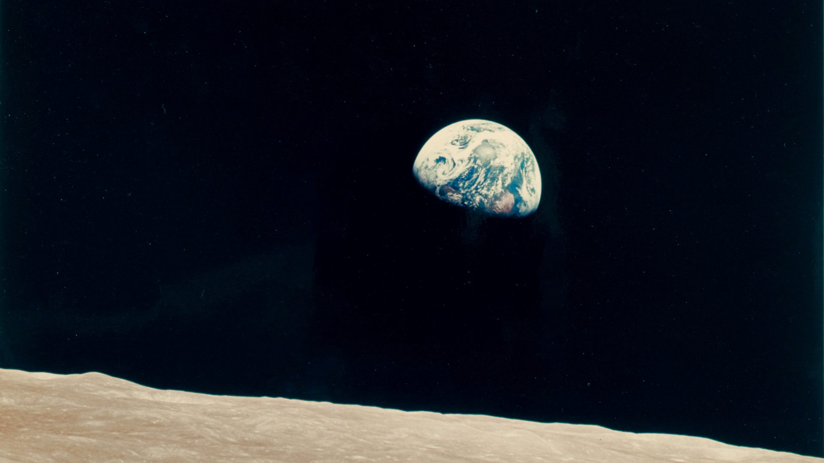
1968 · APOLLO 8
绕月途中，地球从月平线上升起来。 Anders 先拍了一张黑白，随即要来 彩色胶片，才拍下这一张。
改装的电动 Hasselblad 500 EL，250 mm 镜头
他们本来是去看月球的
AS08-14-2383 · 摄影 William Anders / NASA
NASA 说，这张照片给了人类看待自己家园的新视角
1968.12.24 16:39:39.3 UTC
Notes:
一九六八年年底，人类还没有离开过地球轨道。阿波罗八号是第一次，任务是绕到月球背面再回来。他们本来是去看月球的。绕月途中，地球从月平线上升起来，安德斯先拍了一张黑白，然后急着要来彩色胶片，才拍下你现在看到的这一张。器材是一台大幅改装过的电动哈苏五百 EL，配二百五十毫米镜头，柯达为任务特制的埃克塔克罗姆胶片。编号 AS08-14-2383，一九六八年十二月二十四日十六点三十九分。NASA 后来自己说，这张照片给了人类看待自己家园的新视角。注意画面的分工：月球在下面，占了很大一块，但它是背景；真正被看的是那颗小小的、半明半暗的地球。

Slide 3
1968 · APOLLO 8
十圈，二十小时，四分之一的人类在听
10 圈
20 小时
1/4
绕着另一个天体
停留在月球轨道上
全球看到或听到的人
平安夜第九圈绕月，三人轮流朗读《创世记》前十节。 NASA 说，乘组刻意挑了适合全球不同信仰听众的内容。
乘组：Frank Borman · James Lovell · William Anders
1968.12.27 15:51 UTC 溅落北太平洋 · 全程 6 天 3 小时
Notes:
把阿波罗八号的量级摊开看，是三个数字。绕月十圈，在月球轨道上停留了大约二十个小时，全球大约四分之一的人看到或听到了那次转播。乘组三个人：博尔曼、洛弗尔、安德斯。平安夜那天，在第九圈绕月的过程中，他们轮流朗读了《创世记》的前十节。NASA 的说法是，乘组是刻意挑的内容，要适合一个全球性的、信仰各不相同的听众。十二月二十七日，指令舱溅落在北太平洋，全程六天三个小时。这一趟没有落地，但它把"离开地球"这件事从设想变成了已经发生的事。

Slide 4
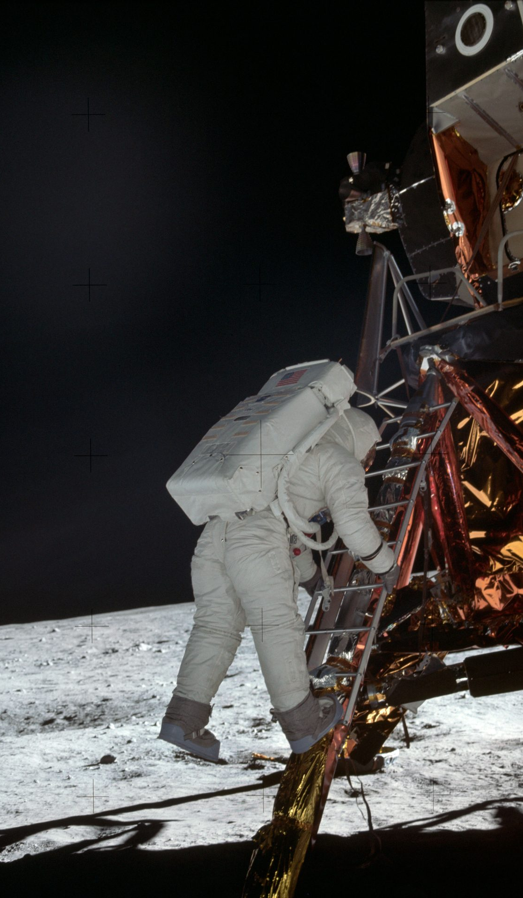
1969 · APOLLO 11
从落地到落脚， 中间隔了六个小时
着陆 · 静海基地 Tranquility Base
1969.07.20 20:17:40 UTC
第一步 · 着陆后六个多小时
1969.07.21 02:56:15 UTC
“That’s one small step for [a] man, one giant leap for mankind.”
录音里听不清那个 “a”，Armstrong 后来承认漏掉了。
AS11-40-5868 · 摄影 Neil Armstrong / NASA
Notes:
到了一九六九年七月，落地和落脚是两个不同的时刻，中间隔了六个多小时。七月二十日二十点十七分四十秒，鹰号落在静海。落下去的那一刻，阿姆斯特朗主动把呼号从"鹰"改成了"静海基地"——用改名字的方式宣告落成。真正踩上月面是第二天，协调世界时七月二十一日两点五十六分十五秒。他说的那句话你们都知道，只是录音里听不清那个不定冠词 a，他后来自己承认大概是漏掉了。右边这张是奥尔德林顺着登月舱梯子下来，编号 AS11-40-5868，阿姆斯特朗拍的。

Slide 5
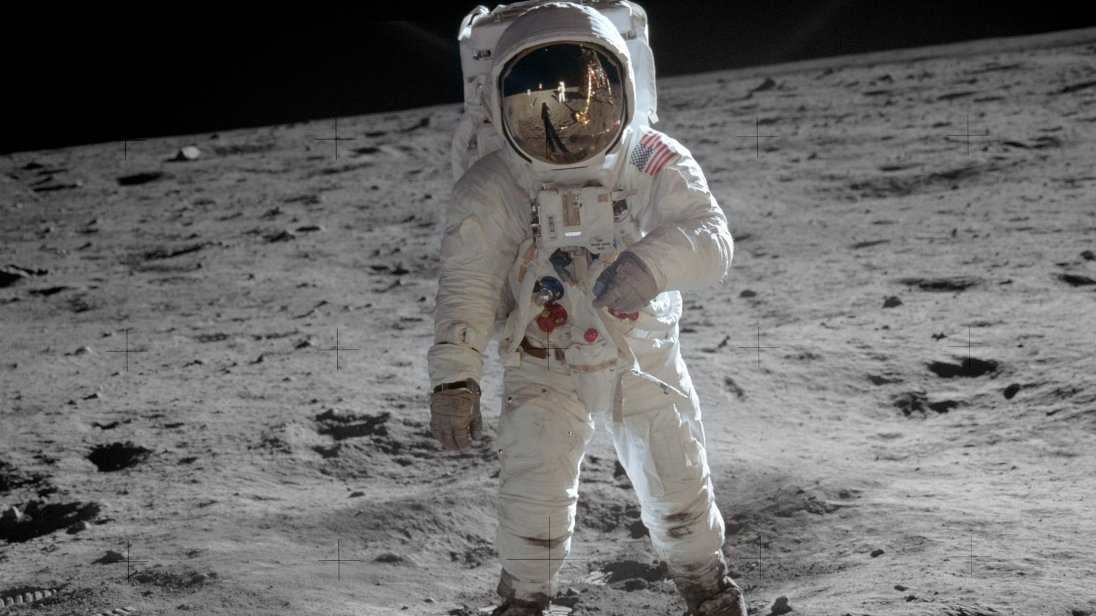
1969 · APOLLO 11
面罩里的那个人，就是按快门的人
面罩反射里能看到登月舱、国旗， 和正在拍照的 Armstrong。 两人在月面一共只待了 2 小时 31 分 40 秒。
AS11-40-5903
摄影 Neil Armstrong / NASA
Notes:
这张大概是整个阿波罗计划里最有名的人像。照片里的人是奥尔德林，而面罩反射里那个小小的白色身影，就是正在按快门的阿姆斯特朗——被摄者和摄影者同时在画面里。反射里还能看见登月舱和那面国旗。值得记住的是时间：这两个人在月面上一共只待了两个小时三十一分四十秒。编号 AS11-40-5903。

Slide 6
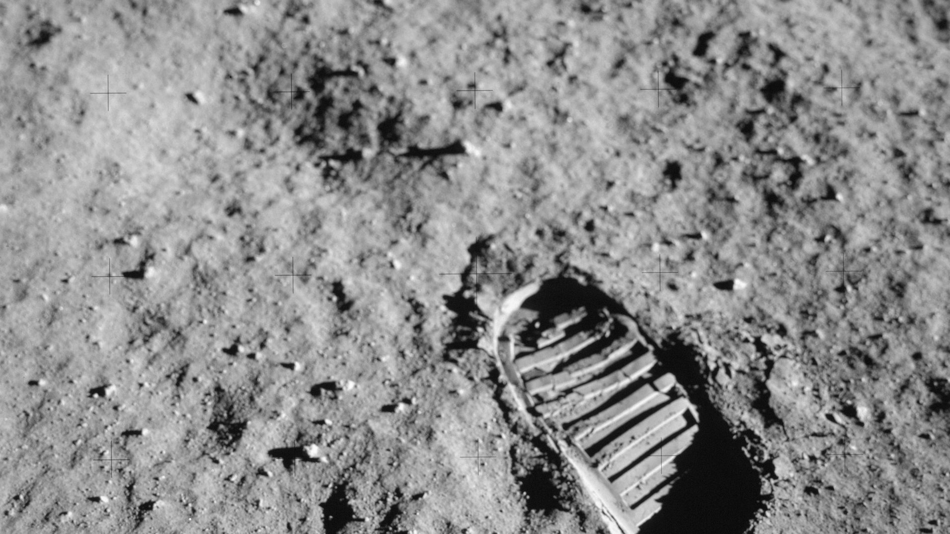
1969 · APOLLO 11
那不是纪念照，是一次土壤力学试验
这枚鞋印属于同一组土壤力学取样序列。
带回样品 21.5 公斤 电视观众约 6–6.5 亿
同序列的 AS11-40-5877， 是靴子与印痕同框的那张。
AS11-40-5878 · NASA
Notes:
这枚鞋印是另一个被误读的画面。它现在被当成一个纪念符号，但它拍摄时的身份是一次土壤力学试验的记录——同一组序列里还有一张 AS11-40-5877，是靴子和印痕同框的那张，用来看月壤受压之后的形状。这次任务带回了二十一点五公斤月球样品，七月二十四日溅落。全球电视观众的估计是六亿到六亿五千万，两个数字都在流传，所以这里写的是区间。

Slide 7
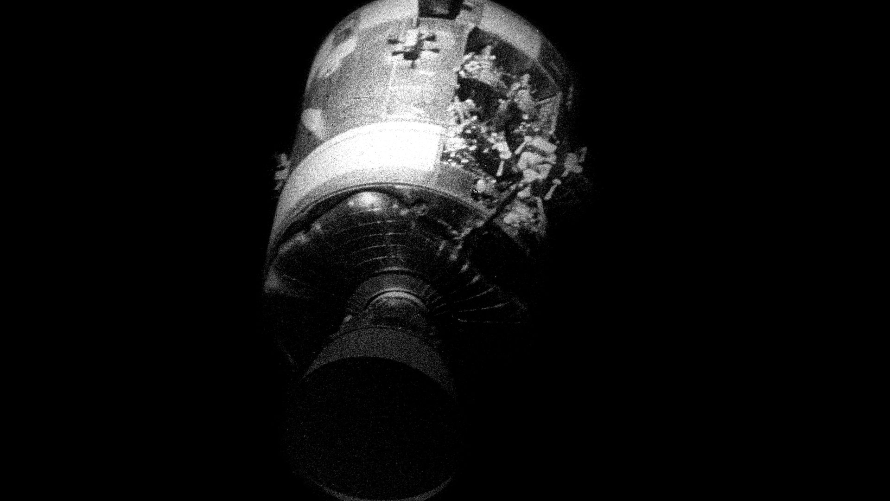
1970 · APOLLO 13
AS13-59-8500 / NASA
原话是 过去完成时
1970.04.14 · 经过 55:54:53
03:08 UTC
2 号氧罐搅拌风扇的导线绝缘 层受损，按地面要求开风扇时 短路起火。
“Okay, Houston, we’ve had a problem here.”
—— Jack Swigert
通行的 “Houston, we have a problem” 出自电影，不是飞行原话。
Notes:
一九七零年四月，第三次登月出发。任务经过时间五十五小时五十四分五十三秒，也就是协调世界时四月十四日三点零八分，二号氧罐里搅拌风扇的导线绝缘层受损，斯威格特按地面要求打开风扇的时候短路起火。你现在看到的是抛掉服务舱之后拍的那张照片，整块面板被掀掉了，编号 AS13-59-8500，这里做了去饱和处理，让缺口的边缘更硬。关于那句话，请务必说清楚：电影里的 "Houston, we have a problem" 不是飞行中的原话。飞行原话是过去完成时——斯威格特说的是 "Okay, Houston, we've had a problem here"。

Slide 8
1970 · APOLLO 13
回家的路，是绕着月球再走一圈
临阵换人
发射前两天，备份乘组的 Duke 感染风疹，同批训练的五人中 只有 Mattingly 没有免疫力， 于是 Swigert 顶替了他。
自由返回轨道
月球
地球
过近月点时距地球 400,171 公里，这项纪录保持了半个多世纪。 2026 年 4 月 6 日，Artemis II 乘组以 252,756 英里打破了它。
1970.04.17 溅落南太平洋 · 全程 5 天 22 小时 54 分 41 秒
Notes:
登月取消之后，问题变成了怎么回来。他们把登月舱宝瓶号当作救生艇，沿自由返回轨道绕月球一圈，再借月球的引力把自己甩回地球——就是这张图上这条线，出去、绕过背面、回来。顺便说一件事：这次任务发射前两天临阵换人，备份乘组的杜克感染了风疹，同批训练的五个人里只有马丁利没有免疫力，于是斯威格特顶替了他。绕过近月点的时候，这三个人距离地球四十万零一百七十一公里，这是人类到过的最远的地方，纪录保持了半个多世纪。要提醒一句：这个纪录已经在二零二六年四月六日被阿尔忒弥斯二号乘组打破了。四月十七日，他们溅落在南太平洋，全程五天二十二小时五十四分四十一秒。

Slide 9
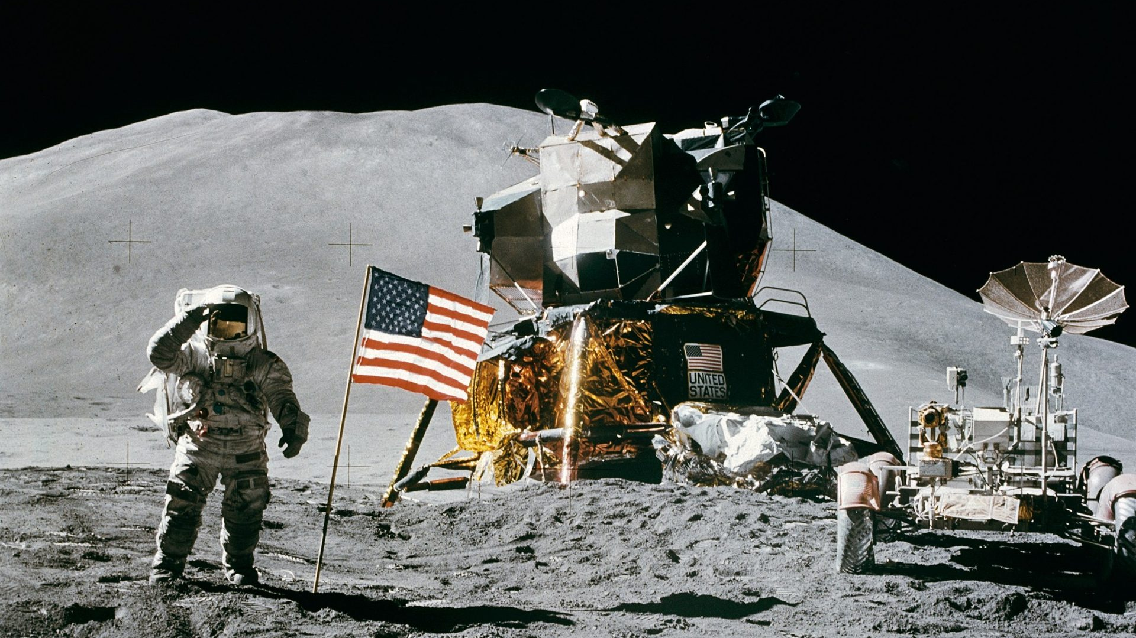
1971 · APOLLO 15
乘组：大卫·斯科特 / 阿尔弗莱德·沃尔登 / 詹姆斯·艾尔文
AS15-88-11866 · 摄影 David R. Scott / NASA
1971年，他们开始开车
阿波罗15号第一次把月球车带上月面，在哈德利—亚平宁 一共开了 27.9 公里。空车 210 公斤，设计最高时速 10 公里。
收尾时 Scott 当着电视镜头同时放下羽毛和地质锤
Notes:
一九七一年，登月的形态变了。在这之前，宇航员只能在着陆点附近走几步；阿波罗十五号第一次把月球车带了上去。着陆点是哈德利—亚平宁，照片里艾尔文在向国旗行军礼，他身后是登月舱猎鹰号和哈德利山，右边那台就是月球车，是斯科特拍的，编号 AS15-88-11866。这一趟一共开了二十七点九公里。车本身空重二百一十公斤，设计最高时速十公里。最后一次月面活动收尾的时候，斯科特当着电视镜头，同时松开手里的一根猎鹰羽毛和一把地质锤——两样东西同时落地，伽利略的说法在月球上被当众验证了一次。

Slide 10
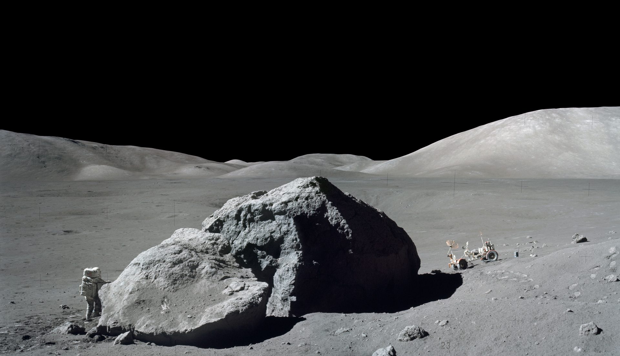
1972 · APOLLO 17
最后一次去的人里，有地质学家
阿波罗17号是载人土星五号唯一一次夜间发射。
着陆 Taurus–Littrow · 三次月面行走 22 小时 4 分 · 月球车穿越 30.5 公里（NASA 口径） Schmitt 在 Shorty 陨石坑发现橙色土壤——35 亿年前的极细火山玻璃珠
S73-22871 · NASA · 岩面上的 “Tracy” 出自 1984 年的一幅画，原照片里没有
Notes:
阿波罗十七号是最后一次。它是载人土星五号唯一一次夜间发射，也就是封面那张照片。着陆点是陶拉斯—利特罗谷，三次月面行走加起来二十二小时零四分，月球车穿越了三十点五公里——这是 NASA 任务页的口径，另有一个按里程表算的更大的数字，本卷只用一个。这次去的人里有一位职业地质学家哈里森·施密特，他是唯一一个登上月球的地质学家，也是他在肖蒂陨石坑发现了橙色土壤——成分是三十五亿年前形成的极细火山玻璃珠。画面里那块巨石是六号站的巨砾，右上角的圆形放大窗里那个白点就是施密特本人，那是同一张照片放大出来的，用来看清人和石头的尺度。最后提醒一句：这块石头被叫做"特雷西之石"，但岩面上的字样是一九八四年一幅画里加的，原照片上没有。

Slide 11
1968 — 1972
四年的账：六次落下去
任务
发射
着陆点
带回样品
Apollo 11
1969.07.16
Tranquility Base 静海
21.5 kg
Apollo 12
1969.11.14
Surveyor 3 旁 163 米
33.45 kg
Apollo 14
1971.01.31
Fra Mauro
42.80 kg
Apollo 15
1971.07.26
Hadley–Apennine 哈德利—亚平宁
77 kg
Apollo 16
1972.04.16
Descartes 高地
95.71 kg
Apollo 17
1972.12.07
Taurus–Littrow 陶拉斯—利特罗
110.4 kg
1,459
24 人到过月球，其中 12 人踩上月面。 全计划带回 382 公斤月球岩石与土壤。
天 · 本卷推算
另有三次抵达月球而未着陆：阿波罗8号、10号、13号 · 计划总耗资 254 亿美元（1973 年美元），峰值雇用 40 万人
Notes:
把四年结一次账。九次载人任务飞到了月球，其中六次真的落下去了，就是这张表——每一行是一次成功着陆，列出发射时间、着陆点和带回来的样品重量，从阿波罗十一号的二十一点五公斤，到阿波罗十七号的一百一十点四公斤。另外三次抵达而没有着陆的，是阿波罗八号、十号和十三号。总量是这样：二十四个人到过月球，其中十二个人踩上了月面；整个计划带回了三百八十二公斤月球岩石与土壤。代价是二百五十四亿美元，这是一九七三年的美元，峰值时期雇用了四十万人。右边那个数字是这一卷的跨度，一千四百五十九天。

Slide 12
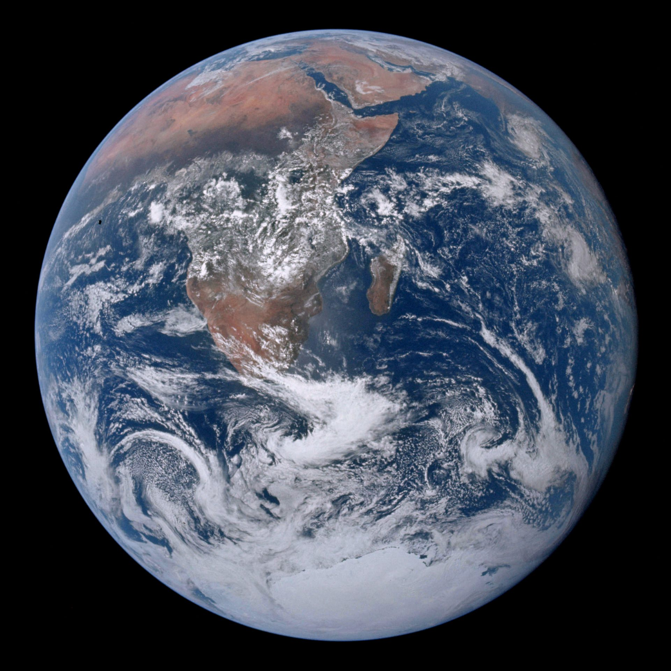
1972 · APOLLO 17
走的时候， 他说我们还会回来
十二个人走过月面， 此后没有第十三个。
“we leave as we came and, God willing, as we shall return, with peace and hope for all mankind.”
—— Eugene Cernan · 1972.12.14 UTC
AS17-148-22727 1972.12.07 10:39 UTC 距地表约 29,400 公里 NASA 把版权归属乘组， 实际很可能是 Schmitt 按的快门。
Notes:
最后一张。阿波罗十七号出发大约五个小时之后，乘组回头拍下了这张照片，编号 AS17-148-22727，拍摄时距地表大约两万九千四百公里。器材是七十毫米哈苏五百 EL 配蔡司八十毫米镜头。NASA 把版权归属整个乘组，但证据和后来的访谈都指向实际按快门的是施密特。协调世界时一九七二年十二月十四日五点四十分五十六秒，第三次舱外活动结束，尤金·塞尔南成为最后一个离开月面的人。他在月面上说的最后一段话里，最稳妥的一句是屏幕上这句：我们来时如此，离开时也如此，若蒙上天允许，我们还会回来，带着给全人类的和平与希望。十二个人走过月面，此后没有第十三个。

Slide 13
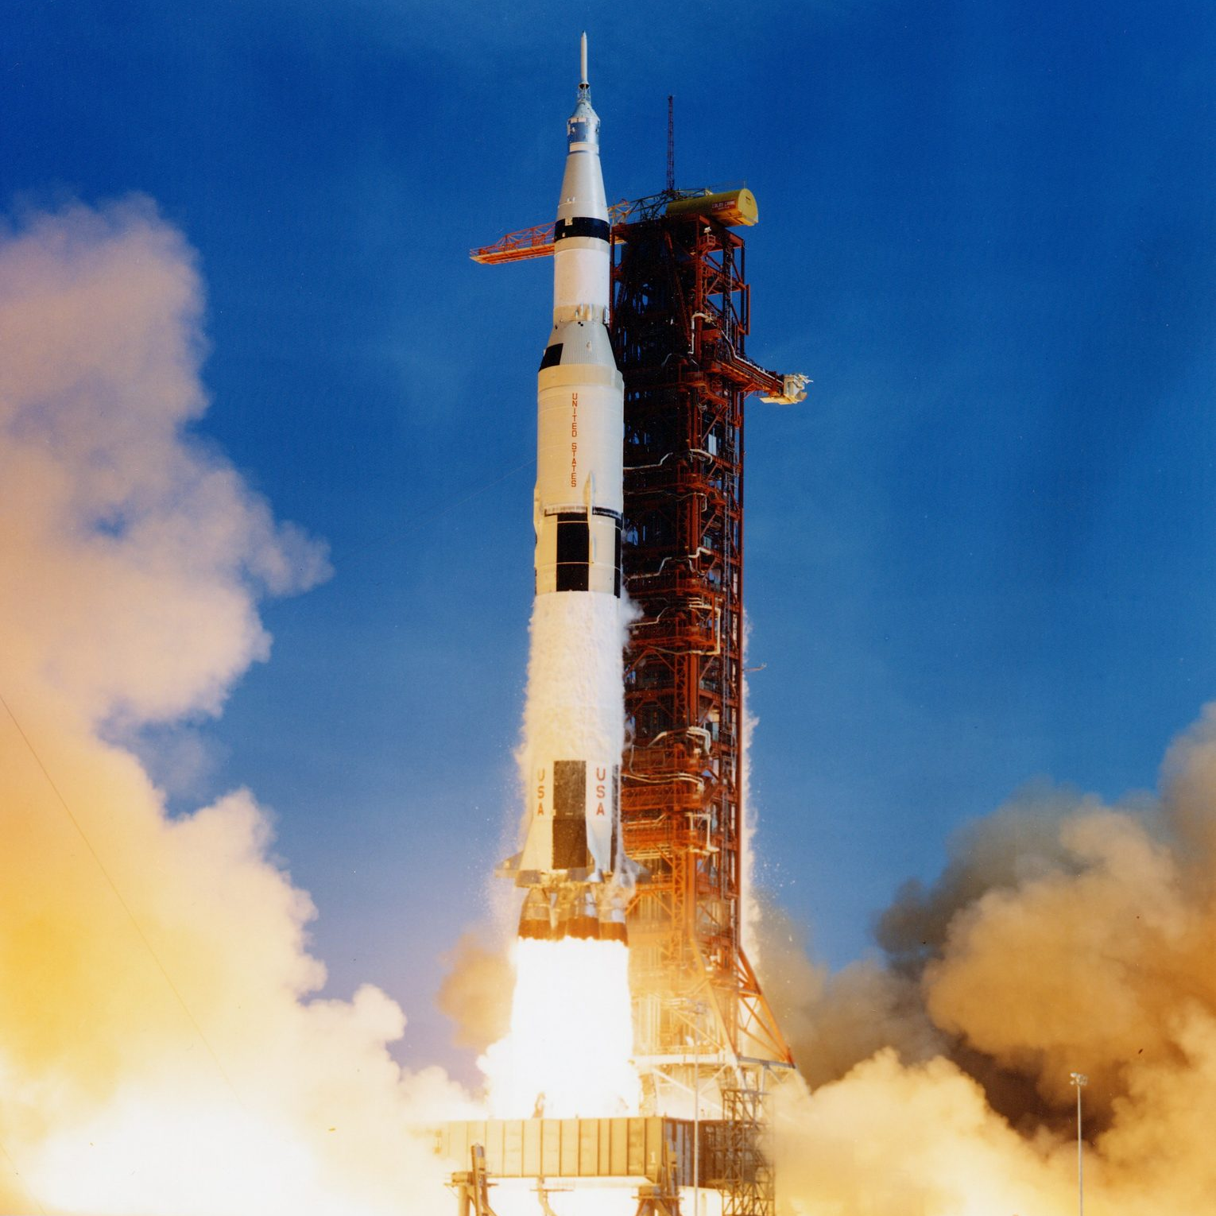
1968 — 1972
来源与图片版权
事实来源（可点击）
NASA · The Apollo Program NASA · Apollo 17 Mission Details NASA JSC · Apollo Image Database NASA · Images and Media（版权说明）
NASA 声明其影像在美国境内一般不受版权保护， 使用时希望注明来源为 NASA；徽标与第三方素材另需许可。
AS08-14-2383 · AS11-40-5868 · AS11-40-5878 AS11-40-5903 · AS13-59-8500 · AS15-88-11866 S73-22871 · AS17-148-22727 · GPN-2000-001150
阿波罗11号 · 1969.07.16 / NASA
全卷 100 条外部事实，逐条挂到 fact_id
Notes:
这一卷的每一个数字和日期都能追溯到来源。事实主要来自 NASA 官方站点：阿波罗计划总览页、阿波罗十七号任务页、约翰逊航天中心的照片数据库，以及 NASA 品牌中心关于影像使用的说明页，这四条都是可以点开的链接。照片全部是 NASA 拍摄的作品，NASA 声明其影像在美国境内一般不受版权保护，使用时希望注明来源；徽标、可辨识人物的商业使用和第三方版权素材需要另外取得许可。下面列的是本卷用到的全部照片编号。右边这张是一九六九年七月十六日阿波罗十一号的土星五号升空——开篇是最后一次离开，收尾是第一次落月的那次出发。

